Slide 1
JWT
Quali tecniche possiamo utilizzare per le nostre autenticazioni?
Il più utilizzato in ambito delle chiamate rest è il JWT
JWT (JSON Web Token)
È uno standard utilizzato per condividere le informazioni di sicurezza tra due parti: un client e un server. Ogni JWT contiene oggetti JSON codificati, incluso un set di attestazioni. I JWT vengono firmati utilizzando un algoritmo crittografico per garantire che le attestazioni non possano essere modificate dopo l'emissione del token.

Slide 2
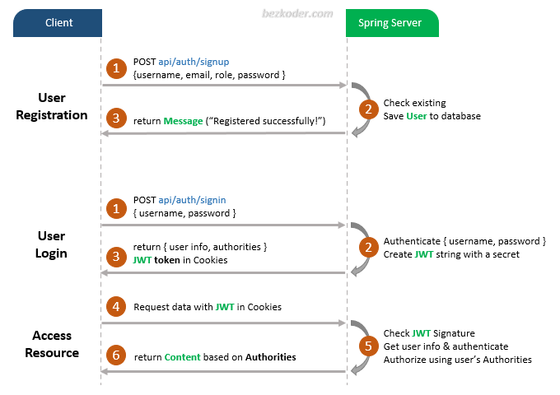
Spring Security
Il diagramma mostra il flusso di come implementiamo il processo di registrazione utente, accesso utente e autorizzazione.

Slide 3
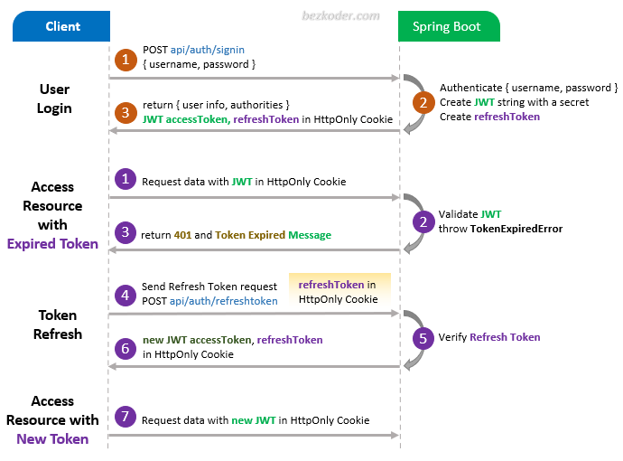
Spring Security
Il diagramma mostra il flusso di come implementiamo il processo di registrazione utente, accesso utente e autorizzazione.

Slide 4
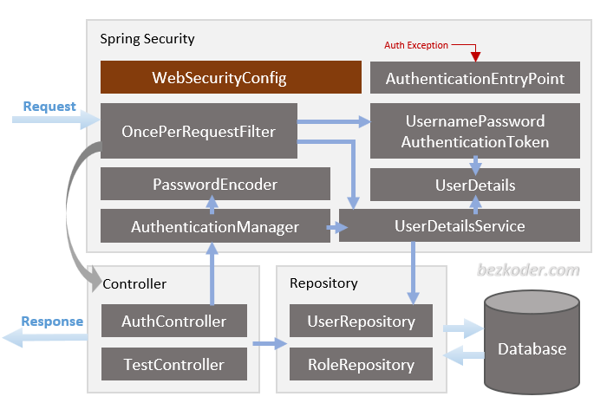
Spring Security
Il diagramma mostra il flusso di come implementiamo il processo di registrazione utente, accesso utente e autorizzazione.

Slide 5
Spring Security
– WebSecurityConfig è il punto cruciale della nostra implementazione della sicurezza. Configura cors, csrf, gestione delle sessioni, regole per le risorse protette. Possiamo anche estendere e personalizzare la configurazione predefinita che contiene gli elementi sottostanti. – UserDetailsService l'interfaccia ha un metodo per caricare Utente per nome utente e restituisce un UserDetailsoggetto che Spring Security può utilizzare per l'autenticazione e la convalida.
– UserDetailscontiene le informazioni necessarie (come: nome utente, password, autorità) per costruire un oggetto di autenticazione.

Slide 6
Spring Security
– UsernamePasswordAuthenticationToken ottiene {username, password} dalla richiesta di accesso, AuthenticationManagerlo utilizzerà per autenticare un account di accesso.
– AuthenticationManager ha un DaoAuthenticationProvider(con l'aiuto di UserDetailsService& PasswordEncoder) per convalidare l' UsernamePasswordAuthenticationToken oggetto. In caso di esito positivo, AuthenticationManagerrestituisce un oggetto di autenticazione completamente popolato (incluse le autorità concesse).
– OncePerRequestFilter effettua una singola esecuzione per ogni richiesta alla nostra API. Fornisce un doFilterInternal() metodo che analizza e convalida il JWT, caricando i dettagli dell'utente (usando UserDetailsService), controllando l'autorizzazione (usando UsernamePasswordAuthenticationToken).
– AuthenticationEntryPoint rileverà l'errore di autenticazione.

Slide 7
Spring Security
Controller gestiscono le richieste di registrazione/accesso e le richieste autorizzate.
AuthController:
@PostMapping('/signup’),
@PostMapping('/signin’),
@PostMapping('/signout')
Repository ha interfacce che estendono Spring Data JPA JpaRepositoryper interagire con il database.
UserRepositoryestendeJpaRepository<User, Long>
RoleRepositoryestendeJpaRepository<Role, Long>
Models definisco due modelli principali per Autenticazione ( User) e Autorizzazione ( Role). Hanno una relazione molti-a-molti.
User: id, username, email, password, ruoli
Role: id, nome
Payload definisce le classi per gli oggetti Request e Response
Abbiamo anche application.properties per configurare Spring Datasource,

Slide 8
THANKS!

